Slide 1
Interaktívna on-line zbierka zaujímavých úloh z matematiky
Nina Klačková
klackova7@uniba.sk

Slide 2
Cieľ
vytvorenie webovej aplikácie – interaktívne prostredie
algebraické typy príkladov
Aplikácia bude kontrolovať kroky, nie len konečný výsledok
Ponuka matematických a stavebných prvkov

Slide 3
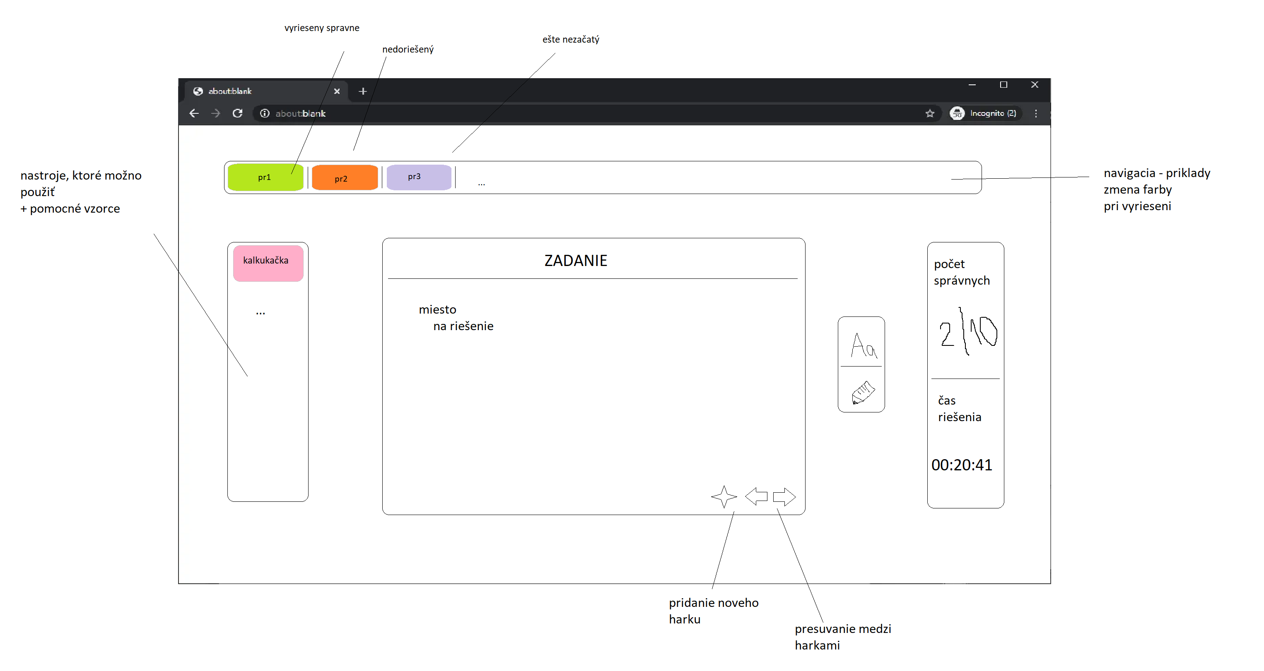

Slide 4
Doterajší postup
Vytvorenie zoznamu zdrojov – odborné práce, manuály, učebnice a iné dokumenty
kontaktovanie autorky zbierky
Vybratie vhodných príkladov – nájdenie čo najviac riešení
Spísanie potrebných stavebných prvkov a operácii
Zistenie zásad tvorby pedagogického systému
Začatie východiskovej kapitoly
Začiatok implementácie prvej verzie

Slide 5
Plán
Dopísanie východiskovej kapitoly
01
Dokončenie implementácie
02
Dopísanie jadra, úvodu a záveru
03
Dolaďovanie a testovanie
04
Odskúšanie na cieľovej skupine
05

Slide 6
Ďakujem za pozornosť

